Slide 1

趾皮膚炎に対する
アセチルヒドロキシプロリンと
湿潤療法併用による治療効果の検討
〇高橋海秀¹ 番場聡太¹ 澤松裕人¹ 永吉夢輝¹
伊藤容平¹ 加藤圭介¹ 山本哲也¹ 原知也¹
足立全¹ 岸本昌也¹ 加藤大介¹
1) (株)益田大動物診療所
Notes:
島根県益田大動物診療所の高橋海秀です。
趾皮膚炎に対するアセチルヒドロキシプロリンと湿潤療法併用による治療効果の検討について発表させていただきます

Slide 2
はじめに
蹄病は畜産現場において経済的損失の大きな重大疾病
趾皮膚炎は患肢の疼痛が大きく跛行の主因となりうる疾病
〇趾皮膚炎(Digital Dermatitis:DD)
Treponema属を中心とした細菌による感染症であり牛の蹄に
イソギンチャク状やイチゴ状といった様々な疣状病変を形成
主に蹄踵に形成されるが趾間や副蹄下部などにも形成
激しい疼痛を認め重度の牛では負重しないようなひどい跛行を認める
伝染性が強く牛群内で蔓延しやすい
〇一般的な予防法・治療法
牛舎環境の改善、病原菌の除去
ex) 予防法：患部の消毒、蹄浴、牛床への消毒剤の散布
治療法：病変部の外科的除去、抗生物質の全身または局所投与
アクリノールによる洗浄
Notes:
はじめに蹄病は畜産現場において経済的損失の大きな疾病です。
その中でも趾皮膚炎は発生頻度も高い疾病であり、患肢の激しい疼痛により跛行の主因となりえます。
趾皮膚炎はトレポネーマ属菌を中心とした細菌による感染症で、
牛の蹄にイソギンチャク状やイチゴ状といった様々な疣状病変を形成します。
疣状病変は、主に蹄踵に形成されますが、趾間や副蹄下部にも形成されることがあります。
趾皮膚炎の重症例では激しい疼痛により患肢を負重しないようなひどい跛行を認める症例もいます。
また、趾皮膚炎は細菌感染症であるため、伝染性が強く牛群内で蔓延してしまいます。
これまでは予防が重要とされてきましたが、大規模農場の増加に伴い、治療法の確立も今後の大きな課題となっています。
一般的な予防法は牛舎環境の改善や病原菌の除去を目的として患部の消毒、蹄浴、牛床への消毒剤の散布などが行われています。
また、治療法としては病変部の外科的切除、抗生物質の全身もしくは局所投与などが行われていますが、
外科的切除は牛に甚大なストレスを与えてしまうという問題があり、また、外科的切除、抗生物質の投与はどちらの治療法においても抗生物質の使用は避けられず、乳肉ともに出荷制限がかかるという問題があります。
そこで、今回、抗生物質を使用せず、休薬期間のないアセチルヒドロキシプロリン含有クリームと湿潤療法の併用により良好な成績を得たので概要を報告します。

Slide 3
はじめに
アセチルヒドロキシプロリンとは
近年、人用化粧品や小動物用外用薬としても使われている成分
皮膚のコラーゲンに存在するアミノ酸の一種であるヒドロキシプロリンを
アセチル化したもの
作用：コラーゲン合成や細胞増殖の促進
元来、生体内に存在する物質であるため
毒性がなく休薬期間もないため安全に使用することが可能
Notes:
次に、今回使用したアセチルヒドロキシプロリンについて紹介したいと思います。
アセチルヒドロキシプロリンは近年、人用化粧品や小動物外用薬としても使われている成分で、
皮膚のコラーゲンに存在するアミノ酸の一種であるヒドロキシプロリンをアセチル化した物質です。
主な作用はコラーゲンの合成や細胞増殖の促進です。
アセチルヒドロキシプロリンは元来生体内に存在する物質であるため毒性がなく休薬期間もないため安全に使用することが可能です。

Slide 4
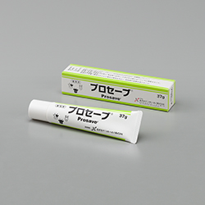
材料・方法
〇供試牛
搾乳牛：ホルスタイン種4頭(4肢)
跛行スコア(2～4)
病状スコア(M2～M4.1)
〇使用製剤
プロセーブ(あすかアニマルヘルス株式会社)
2.5%アセチルヒドロキシプロリン
防腐剤(パラベン)
Notes:
材料および方法です。
供試牛は視診により跛行スコア2～4を認め、挙肢により病状スコアM2～M4.1の趾皮膚炎を認めたホルスタイン種乳牛で搾乳牛を4頭(4肢)供しました。
今回使用した製剤は、アセチルヒドロキシプロリンを2.5％含むあすかアニマルヘルス株式会社のプロセーブを用いました。

Slide 5
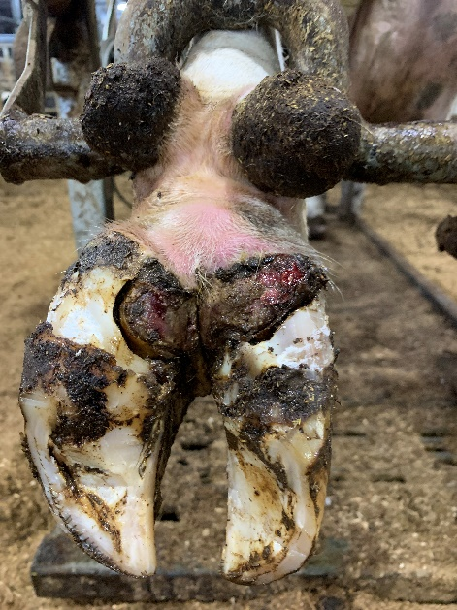
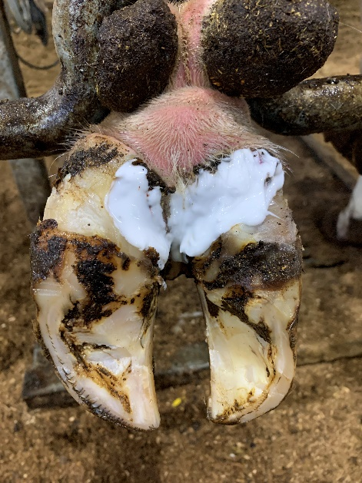
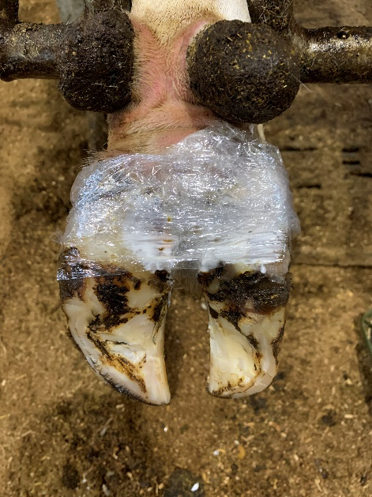
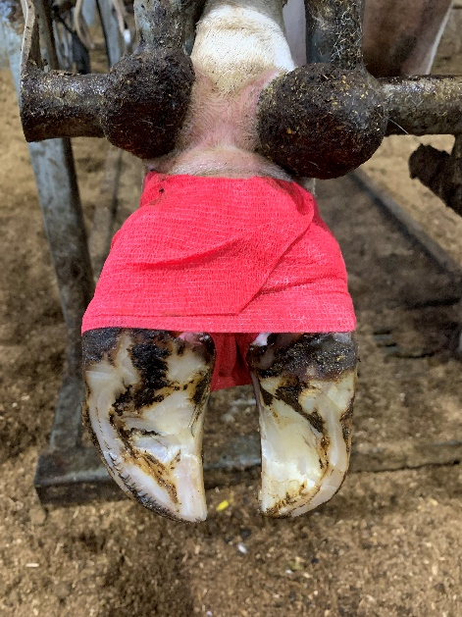
材料・方法
〇治療方法
①病変部および蹄の
糞泥を除去・洗浄
③ラップで病変部を被覆
②病変部に
プロセーブを塗布
④ラップの上から
伸縮包帯で保護
1週間程度でラップを除去
治癒していなければ①～④を繰り返す
Notes:
次に治療方法についてです
患肢を挙肢後、蹄および病変部の糞泥を除去、洗浄します。次に、病変部にプロセーブを塗布します。この際、病変部の皺にもプロセーブが染み込むように塗布します。
そして、ラップでプロセーブと病変部が密着するように被覆し、最後に、ラップの上から伸縮包帯で保護します。
1週間程度でラップを除去し、治癒していなければ①～④を繰り返します。

Slide 6
結果
〇治療結果
治癒判定：跛行スコアの消失および病状スコアの低減
供試牛すべてにおいて1週間程度で
跛行スコアの消失および病状スコアの低減を認める
すべての供試牛で1週間程度で治癒
現在まで再発は認めない
Notes:
結果です。
治癒判定は跛行スコアの消失および病状スコアの低減により行いました。
供試牛すべてにおいて1週間程度で跛行スコアの消失および病状スコアの低減を認め、治癒としました。
治癒後は現在まで再発は認めません。

Slide 7
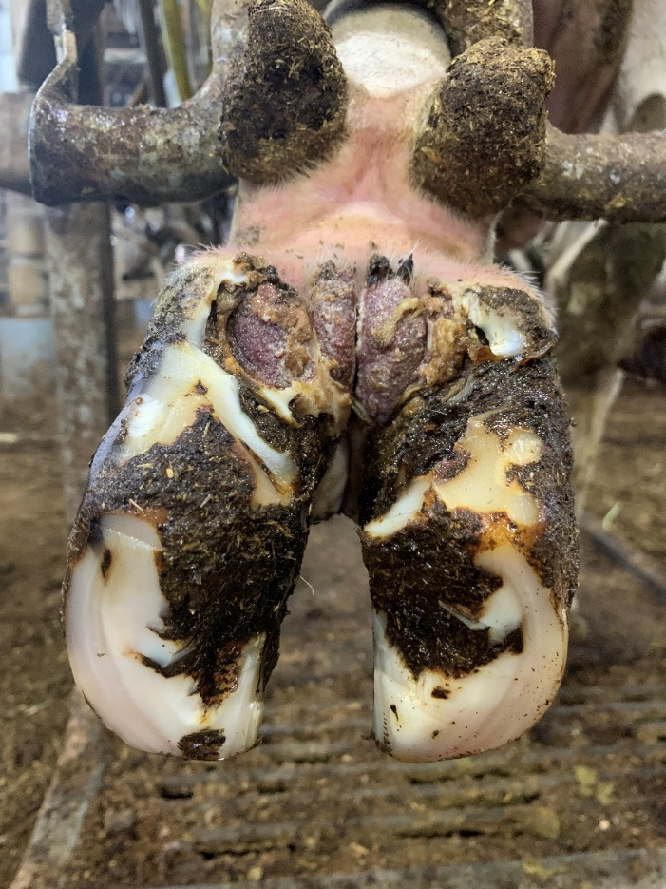
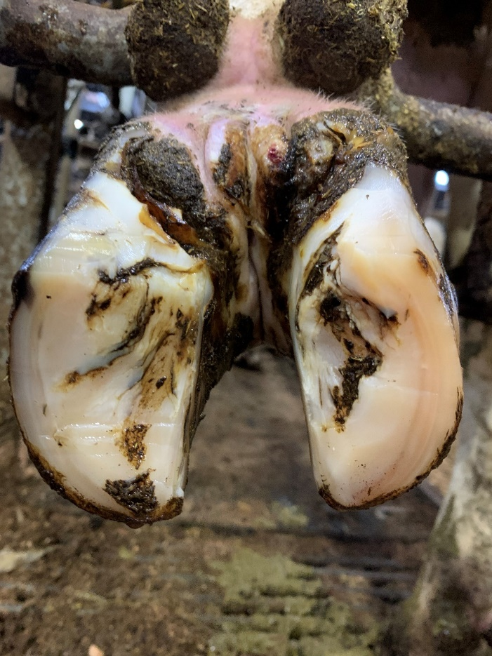
結果
〇症例1
処置前
1週間後

Slide 8
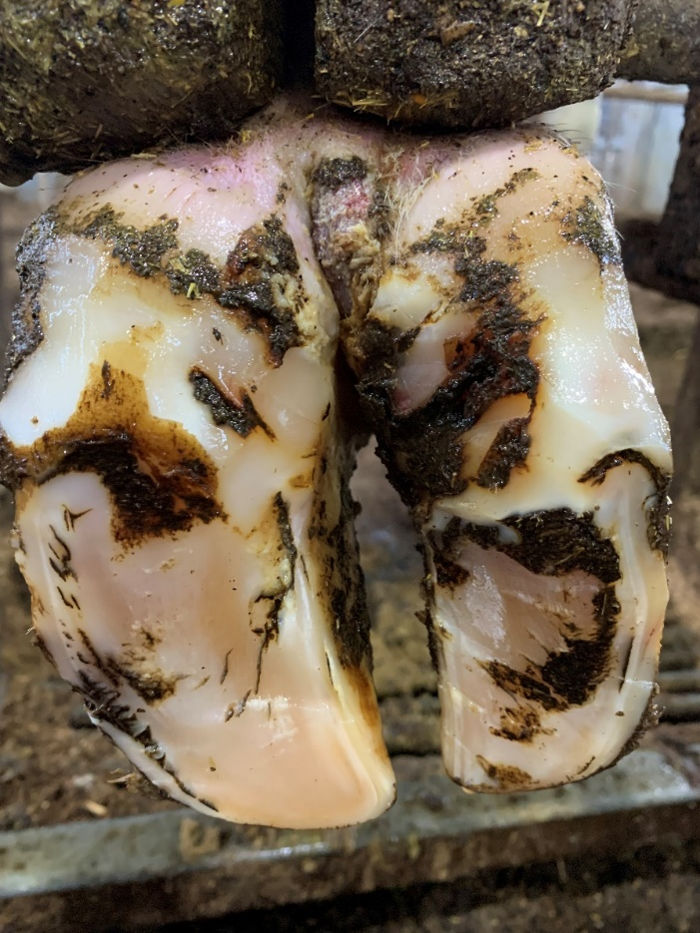
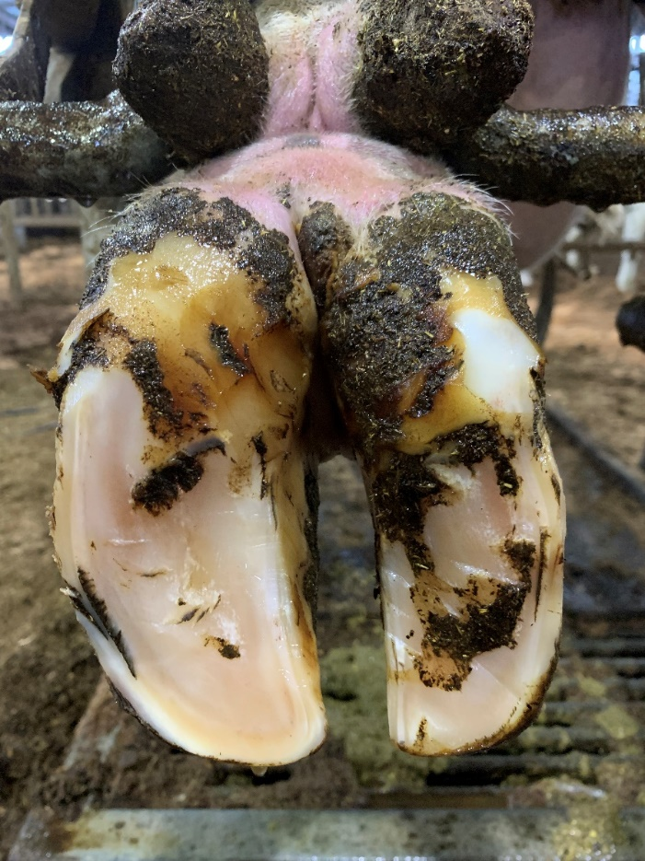
結果
〇症例2
処置前
1週間後

Slide 9
過去の報告との比較
〇永井ら(2000)
DD症例に対し、病変部の外科的切除後
抗生物質を塗布し、伸縮包帯で被覆
結果
全頭で処置後24時間以内に跛行の消失、皮膚病変の治癒が認められた
しかし、1～3ヵ月後には19/43頭(44.2%)に再発が認められた
〇梁瀬ら(2014)
DD症例に対し、OTC可溶散とワセリンの混合物を塗布したラップで
病変部に貼り付け伸縮包帯で保護
結果
15日以内に治癒した割合は114/120(95%)
61頭中6頭(9.8%)に再発を認めた
Notes:
ここでこれまでに発表されていた趾皮膚炎の治療法の一部を紹介したいと思います。
2000年の報告では病変部の外科的切除および抗生物質の局所投与を行っています。
結果は全頭において処置後24時間で跛行の消失および皮膚病変の治癒を認めましたが
その後3ヵ月以内に供試牛の44.2%に再発が認められました。
次に2014年の報告ではOTC可溶散とワセリンの混合物を塗布し、ラップするという抗生物質と湿潤療法の併用を行っています。
結果は15日以内に供試牛の95%が治癒しました。再発を認めた割合は9.8%でした。
これらの既知の報告と比較して本療法はまだ供試牛の頭数は少ないですが、治癒率、再発率ともに高い成績を収めることができました。

Slide 10
考察
アセチルヒドロキシプロリン
湿潤療法
繊維芽細胞の増生
表皮細胞の活性化
コラーゲン合成促進
病変部角質層の自己融解促進
趾皮膚炎の早期治癒・再発抑制
Notes:
考察です。
アセチルヒドロキシプロリンには表皮細胞の活性化、繊維芽細胞の増生およびコラーゲン合成の促進作用があり、
これらの作用に加え、湿潤療法を併用することにより病変部角質層の自己融解が促進されたことで
早期に治癒し、再発を抑制することが可能となりました。

Slide 11
考察
アセチルヒドロキシプロリン
湿潤療法
繊維芽細胞の増生
表皮細胞の活性化
コラーゲン合成促進
病変部角質層の自己融解促進
趾皮膚炎の早期治癒・再発抑制
治療におけるストレスの低減
Notes:
考察です。
アセチルヒドロキシプロリンには表皮細胞の活性化、繊維芽細胞の増生およびコラーゲン合成の促進作用があり、
これらに加え、湿潤療法を併用することにより病変部角質層の自己融解が促進されたことで
早期に治癒し、再発を抑制することが可能となりました。
さらに、本療法では病変部の外科的切除のように治療に際して甚大なストレスをかけることがないためアニマルフェルフェアに則した治療法であると言えます。

Slide 12
考察
アセチルヒドロキシプロリン
湿潤療法
繊維芽細胞の増生
表皮細胞の活性化
コラーゲン合成促進
病変部角質層の自己融解促進
趾皮膚炎の早期治癒・再発抑制
治療におけるストレスの低減
農家の経済的損失を低減
Notes:
考察です。
アセチルヒドロキシプロリンには表皮細胞の活性化、繊維芽細胞の増生およびコラーゲン合成の促進作用があり、
これらに加え、湿潤療法を併用することにより病変部角質層の自己融解が促進されたことで
早期に治癒し、再発を抑制することが可能となりました。
さらに、本療法では病変部の外科的切除のように治療に際して甚大なストレスをかけることがなくアニマルフェルフェアの則した治療法であると言えます。
また、アセチルヒドロキシプロリンは生体内に存在する物質であるため、休薬期間がなく、治療期間中であっても搾乳・出荷することができます。
そのため、農家の経済的損失を低減させることが可能です。

Slide 13
考察
アセチルヒドロキシプロリン
湿潤療法
繊維芽細胞の増生
表皮細胞の活性化
コラーゲン合成促進
病変部角質層の自己融解促進
趾皮膚炎の早期治癒・再発抑制
治療におけるストレスの低減
農家の経済的損失の低減
趾皮膚炎に対する有効な治療法
Notes:
考察です。
アセチルヒドロキシプロリンには表皮細胞の活性化、繊維芽細胞の増生およびコラーゲン合成の促進作用があり、
これらに加え、湿潤療法を併用することにより病変部角質層の自己融解が促進されたことで
早期に治癒し、再発を抑制することが可能となりました。
さらに、本療法では病変部の外科的切除のように治療に際して甚大なストレスをかけることがなくアニマルフェルフェアの則した治療法であると言えます。
また、アセチルヒドロキシプロリンは生体内に存在する物質であり、休薬期間がないため、治療期間中であっても搾乳・出荷することができます。
そのため、農家の経済的損失を低減させることが可能です。
したがって、アセチルヒドロキシプロリンと湿潤療法の併用は趾皮膚炎に対する有効な治療法であると言えます。
以上で発表を終わります。御清聴ありがとうございます。

